Slide 1
テレワーク、生産性の改善進まず 課長と社長が苦手
新型コロナウイルスの感染拡大を防ぐ目的でテレワークが日本に広がり始めてから1年強。
21年1～3月にテレワークの実施状況などを調査。
生産性が上がった人の割合が最低だったのは「課長クラス」でわずか6.9%だった。現場を預かる中間管理職として一般社員を直接管理しつつ、部長や経営者などに呼び出される機会も多く、自宅などでは効率が落ちやすいのかもしれない。

Slide 2
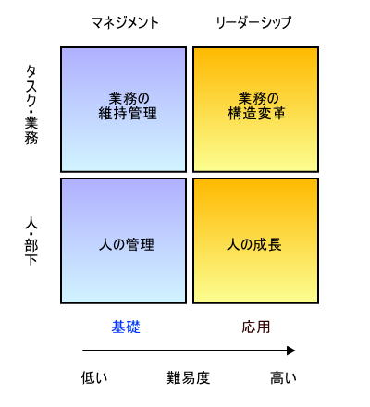
中間管理職のテレワークの生産性を上げるには
日常の案件処理
仕事の割り振り
部下からの報・連・相への対応
部下とのコミュニケーション
部下の仕事の管理
部下の評価

